Slide 1
ZMUM – Projekt 1
Piotr Olesiejuk

Slide 2
Wstępny preprocessing
Usunięcie kolumn o ponad 95% NA
Zamiana zmiennych liczbowych o mniej niż 10 poziomach na factory
W zmiennych kategorycznych uzupełnienie:
a) pustych wartości jako : „Empty”
b) NA jako : „Nas”

Slide 3
Dalsze dwa podejścia
Usuwanie kolumn kategorycznych na podstawie pewnej bramki
Indywidualne przekształcanie zmiennych

Slide 4
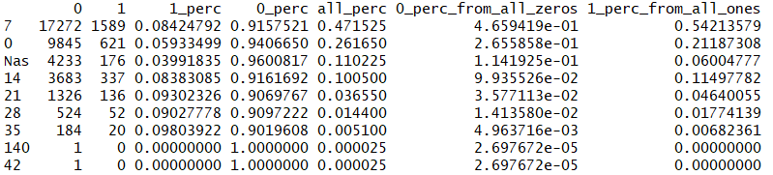

Indywidualne przekształcenia

Slide 5
Normalizacja zmiennych numerycznych
Wewnątrz kroswalidacji
Wypełnianie brakujących wartości losowo:
a) medianą
b) średnią uciętą z losowym ucięciem z przedziału (0.01 , 0.03)
Skalowanie do przedziału (0,1)

Slide 6
Zastosowane algorytmy
randomForest ( ntree = 60)
rpart ( cp = 0.01)
xgboost ( nrounds = 10, eta = 0.04, b_score = 0.92)
kNN

Slide 7
Wyniki
Algorytm | Precyzja 10%
randomForest | 39,08%* (σ = 0,15%)
xgboost | 38,92 %** (σ = 0,22%)
rpart | 37,69%** (σ = 0,23%)
kNN | -----
*Precyzja 10% obliczona jako średnia z wyników 5-krotnie powtórzonej dziesięciokrotnej kroswalidacji
**Precyzja 10% obliczona jako średnia z wyników 10-krotnie powtórzonej dziesięciokrotnej kroswalidacji

Slide 8
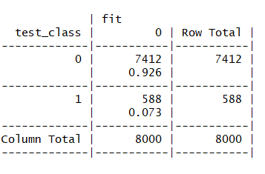
kNN

Slide 9
Rekomendowany: randomForest
Najwyższy wynik precyzji
Mniejsza wariancja precyzji po kroswalidacji niż w xgboost

Slide 10
Dziękuję za uwagę

